Slide 1
Skillnaden mellan presentation och datastruktur
Jämförelse mellan openEHR-modellering och traditionella sökordsmallar
Sally Wiezell, 2021-01-13

Slide 2
Varför är det enklare att skilja på presentation och datastruktur vid openEHR-modellering jämfört med traditionella sökordsmallar?
Vad kan man få ut för nyttor av att skilja på presentation och datastruktur?
Vad finns det för tillämpningar kopplat till detta?

Slide 3
Skillnaden mellan presentation och datastruktur
Jämförelse mellan openEHR-modellering och traditionella sökordsmallar
?
?
?
?
?
?
?
?
?
!
Traditionell sökordsmall
openEHR-template
N1
XXX XXX XXXXXXXXXX XX X XXXXX X XXXXXXXX X XXX XXXXX XX XXXXX XX X XXXX XXX XXX XXXXXXXXXXXXX XX X XXXXX X XXXXXXXX X XXX XXXXX XX XXXXX XX X XXXX
N2
XXX XXX XXXXXXXXXXXXX XX X XXXXX X XXXXX X XXX XXXXX XX XXXXX XX X XXX
XXX XXX XXXXXXXXXXXXX XX X XXXXX X XXXXXXXX X XXX XXXX XX XXXXX XX X XXXX
N1
XXXX
N3
X XXX
N5
XXXXXX XX
n5.1
XX
N7
XXX XXX
N2
XXXX
N4
X XXX
N6
XXXXXX XX
N8
XXX XXX
n8.1 X n8.2 X
n.8.3 XXX
?
?
?
?
?
!

Slide 4
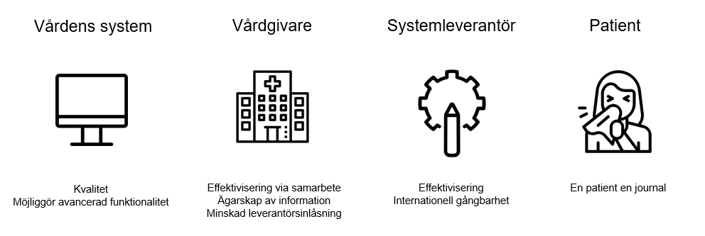
Skillnaden mellan presentation och datastruktur
Jämförelse mellan openEHR-modellering och traditionella sökordsmallar

Slide 5
Nyttor i vårdens system – Möjliggöra avancerad funktionalitet
Skillnaden mellan presentation och datastruktur
Jämförelse mellan openEHR-modellering och traditionella sökordsmallar
Datastruktur
t.ex. openEHR templates
_
Presentation
t.ex. grafiska ”mallar” för in- och utmatning
Bättre anpassade stöd i vårdpersonalens arbets- och dokumentationsprocesser
Skilja på inmatning och utmatning
Avancerad dynamik
Bättre anpassade presentationer av relevant information i specifika kontexter och situationer
AQL – avancerade sökfrågor

Slide 6
Exempel på tillämpningar – stöd i arbetsprocess
Skillnaden mellan presentation och datastruktur
Jämförelse mellan openEHR-modellering och traditionella sökordsmallar
Inmatning och utmatning skiljer sig
Inmatning

Slide 7
Exempel på tillämpningar – stöd i arbetsprocess
Skillnaden mellan presentation och datastruktur
Jämförelse mellan openEHR-modellering och traditionella sökordsmallar
Inmatning och utmatning skiljer sig
Inmatning

Slide 8
Exempel på tillämpningar – stöd i arbetsprocess
Skillnaden mellan presentation och datastruktur
Jämförelse mellan openEHR-modellering och traditionella sökordsmallar
Inmatning och utmatning skiljer sig
Utmatning

Slide 9
Exempel på tillämpningar – stöd i arbetsprocess
Skillnaden mellan presentation och datastruktur
Jämförelse mellan openEHR-modellering och traditionella sökordsmallar
Inmatning och utmatning skiljer sig
Inmatning
Utmatning
Barnläkarundersökning
Barnläkarundersökning
Utan anmärkning

Slide 10
Exempel på tillämpningar – stöd i arbetsprocess
Skillnaden mellan presentation och datastruktur
Jämförelse mellan openEHR-modellering och traditionella sökordsmallar
Inmatning och utmatning skiljer sig
Inmatning
Utmatning
Inskrivning
Utskrivning
Vikt
XX
Inskrivningsvikt

Slide 11
Exempel på tillämpningar – stöd i arbetsprocess
Skillnaden mellan presentation och datastruktur
Jämförelse mellan openEHR-modellering och traditionella sökordsmallar
Inmatning och utmatning skiljer sig
Inmatning
Utmatning
Inskrivning
Utskrivning
Vikt
XX
Inskrivningsvikt

Slide 12
Exempel på tillämpningar – stöd i arbetsprocess
Skillnaden mellan presentation och datastruktur
Jämförelse mellan openEHR-modellering och traditionella sökordsmallar
Avancerad dynamik
Ingångsvärden (exempel):
Användarens interaktion med systemet
Patientegenskaper
Kontext
Utfall (exempel):
Nya inmatningsfält/delprocesser
Befintlig relevant patientinformation
xx
xx
v
v

Slide 13
Nyttor i vårdens system – Möjliggöra avancerad funktionalitet
Skillnaden mellan presentation och datastruktur
Jämförelse mellan openEHR-modellering och traditionella sökordsmallar
Datastruktur
t.ex. openEHR templates
_
Presentation
t.ex. grafiska ”mallar” för in- och utmatning
Bättre anpassade stöd i vårdpersonalens arbets- och dokumentationsprocesser
Skilja på inmatning och utmatning
Avancerad dynamik
Bättre anpassade presentationer av relevant information i specifika kontexter och situationer
AQL – avancerade sökfrågor

Slide 14
Exempel på tillämpningar – anpassad presentation
Skillnaden mellan presentation och datastruktur
Jämförelse mellan openEHR-modellering och traditionella sökordsmallar
Sökfrågor (AQL – Archetype Query Language)
Anpassad presentation av informationsmängder
Visa blodtryckskurva med enbart ankelblodtryck eller med alla blodtryck tillsammans
Visa alla symptom för sig eller jämföra ett symptom mot t.ex. läkemedel
Visa det senaste värdet eller hur ett värde utvecklats över tid
…
Översikter/Arbetsytor anpassade efter specifika vårdprocesser eller situationer
Förlossningsöversikt

Slide 15
Summering
Skillnaden mellan presentation och datastruktur
Jämförelse mellan openEHR-modellering och traditionella sökordsmallar
Det är enklare att skilja på presentation och datastruktur vid användning av openEHR-modellering jämfört med traditionella sökordsmallar
När vi skiljer på presentation och datastruktur kan vi bättre anpassa vårdens system efter slutanvändarnas sätt att arbeta
Exempel på tillämpningar kopplat till att skilja på presentation och datastruktur:
Skilja på inmatning och utmatning
Avancerad dynamik
AQL – avancerade sökfrågor

